Slide 1
PROGRAMLAMA TEMELLERİ
Öğr. Gör. Erhan AKAGÜNDÜZ

Slide 2
FONKSİYONLAR
Bir bilgisayar programı yazılırken bazı işlemlerin programın farklı yerlerinde sürekli tekrarlanması gerekebilir.
Örneğin; arazi hesapları ile ilgili bir program yazılıyorsa sık sık geometrik şekillerin alanı hesaplanmak zorunda kalınabilir.
Her gerektiğinde alan hesabı işlemini yerine getiren kodları yazmak hem programcının iş yükünü hem de hata yapma olasılığını arttırır.
Bu nedenle programcılar, sık tekrarlanan işler için aynı kodu defalarca yazmak yerine, işlemi yerine getiren kod bloğunu yazıp adlandırarak ihtiyaç hâlinde bu adla basit bir şekilde çağırıp kullanmayı tercih ederler.

Slide 3
FONKSİYONLAR
İhtiyaç duyulduğunda çağrılıp çalıştırılabilen bu kod paketlerine fonksiyon adı verilir.
Fonksiyon farklı programlama dillerinde prosedür veya yordam olarak da adlandırılabilir.
Sık tekrarlanan işlemleri gerektiğinde kullanılacak küçük kod parçalarına bölüp yazma yani “fonksiyon” yaklaşımı bütün programlama dillerinde kullanılabilecek bir yöntemdir.

Slide 4
FONKSİYONLAR
Fonksiyonlar sayesinde;
Programcı aynı kodları defalarca yazma yükünden kurtulur.
Daha az kod yazılacağı için hata yapma olasılığı azalır.
Fonksiyon sadece çağrıldığında kullanılacağı için bilgisayarın bellek kullanımından tasarruf edilir.
Kod okunabilirliğini arttırır ve kod analizini daha kolay hâle getirir.
Karmaşık problemlerin daha basit küçük parçalara ayrılarak çözülmesini kolaylaştırır.

Slide 5
FONKSİYONLAR
Fonksiyonlar çağrıldıklarında, barındırdıkları kod kümelerini işleyerek oluşan sonuçları döndürebilir.
Ayrıca istenirse kendilerine parametre olarak gönderilen verileri işleyip ürettikleri sonucu da döndürebilir.

Slide 6
Fonksiyonların Kullanımı
Bu bölüme kadar yazılan örnek programlarda programlama dilinin bazı hazır fonksiyonları kullanıldı.
Örneğin ekrana veri yazdırmak için kullandığınız print() bir fonksiyondur.
Programlama dilleri yazılımcının gerektiğinde kullanabileceği birçok hazır fonksiyonla beraber gelir.
Bunlara built-in yani gömülü fonksiyonlar denir.

Slide 7
Gömülü Fonksiyonların ve Modüllerin Kullanımı
Programlama dili ile temel işlemleri yerine getiren birçok fonksiyon hazır ve tanımlanmış olarak gelir.
Şu ana kadar kullanılmış olan print, input, type, int, float, str gibi fonksiyonlar programlama dili içinde gömülüdür.
Gömülü fonksiyonlar, geliştiricileri tarafından programlama dili içine gömülmüş ve tanımlamaya gerek kalmadan kullanılabilen fonksiyonlardır.
Gömülü fonksiyonlarda tek yapılması gereken fonksiyonu çağırmak ve kullanmaktır.

Slide 8
Gömülü Fonksiyonların ve Modüllerin Kullanımı
Bu gömülü fonksiyonlar haricinde farklı işlevler için geliştirilmiş fonksiyon kütüphaneleri de vardır.
Örneğin matematik işlemlerinde ihtiyaç duyabileceğiniz tüm fonksiyonlar, hazır olarak programlama dili ve “Math” isimli bir kütüphane ile gelir.
İhtiyaç duyduğunuzda makine öğrenmesi, oyun geliştirme, ağ işlemleri gibi alanlarda size gerekli işlevleri sağlayacak kütüphaneler programlama diline eklenip kullanılabilir.

Slide 9
Gömülü Fonksiyonların ve Modüllerin Kullanımı
Kendiniz de projenizde kullanmak için yazdığınız fonksiyonları bir kütüphane hâlinde toplayarak ihtiyacı olan programcılara dağıtabilirsiniz.
Bu şekilde bir konuda belirli işlevleri yerine getiren fonksiyonların bir araya getirildiği Python dosyalarına modül denir.

Slide 10
Gömülü Fonksiyonların ve Modüllerin Kullanımı
Programlama diline eklenmiş olan modülü ve içerdiği fonksiyonları kullanabilmek için önce yazılan kodun başına “import” komutu eklenerek modüle erişim sağlanır.
Programlama dili kurulumu ile gelen, matematik fonksiyonlarını içeren “math.py” dosyasına yani Math modülüne erişmek için programın başına aşağıdaki gibi erişim ifadesi eklenmesi gerekir.
from modül_adi import fonksiyon_adi

Slide 11
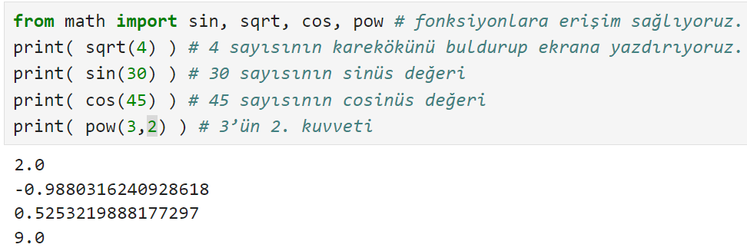
Gömülü Fonksiyonların ve Modüllerin Kullanımı
Bu satırla programa modülden karekök bulan sgrt(), güç hesabı yapan pow() ve trigonometri işlemi yapan sin() ve cos() fonksiyonlarına erişim imkânı verilmiş olur.

Slide 12
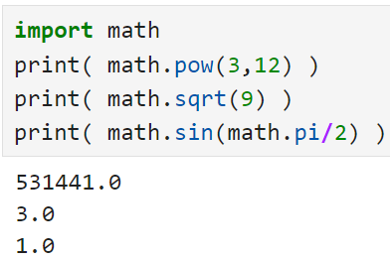
Gömülü Fonksiyonların ve Modüllerin Kullanımı
Aşağıdaki örnek programda Math modülündeki bütün fonksiyonlar erişime açılmış, bazıları kullanılmıştır.

Slide 13
Fonksiyon Tanımlama
Fonksiyonlar def komutu kullanarak tanımlanabilir. Fonksiyon tanımlarken izlenecek yol aşağıdaki gibidir:
def komutu yazılarak yeni bir fonksiyon tanımlanacağı programlama diline bildirilir.
Anahtar sözcükten sonra fonksiyon çağrılırken kullanılacak olan isim Python’un isimlendirme kurallarına uygun olarak belirlenmelidir. Burada fonksiyonun işlevi ile ilintili bir isim vermek kod okunabilirliği açısından mantıklı olacaktır.

Slide 14
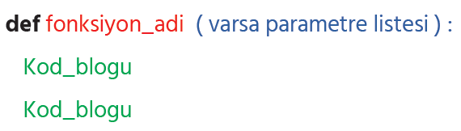
Fonksiyon Tanımlama
Parantezler arasına fonksiyona gönderilecek parametreler yazılır, eğer fonksiyonumuz parametre almıyorsa parantez araları boş bırakılır. Tanım sonuna iki nokta üst üste konarak alt satırdan itibaren kod bloğunun başladığı belirtilir.
Tanım ve isim satırının altında bir sekme (tab) boşluk bırakılarak fonksiyon çağrıldığında çalışacak kodlar yazılır.

Slide 15
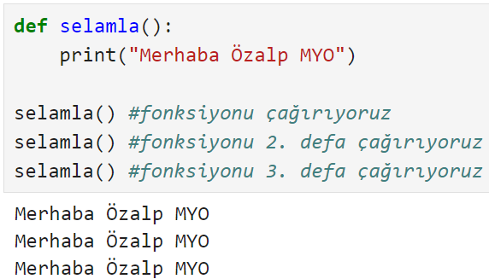
Fonksiyon Tanımlama
Örnek: Selamla isminde bir fonksiyon tanımlayıp 3 kez kullanınız.
NOT: Bir programda fonksiyon kullanılmadan önce tanımlanmalıdır, aksi hâlde programınız hata verecektir.

Slide 16
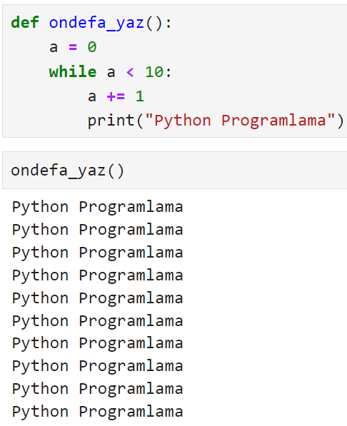
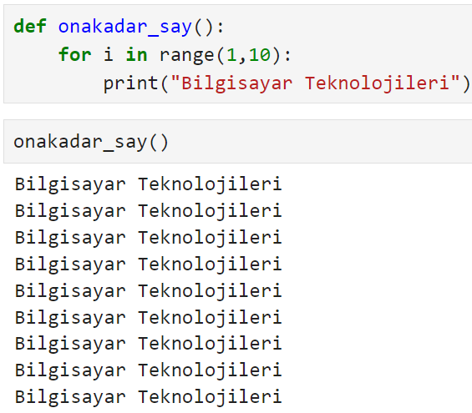
Fonksiyon Tanımlama
Örnek: 1-10 arasındaki sayıları bir fonksiyon tanımlayarak yazınız.

Slide 17
Parametre Kavramı ve Fonksiyonlar ile Parametre Kullanımı
Şu ana kadar fonksiyon tanımlarken parantez içleri hep boş bırakıldı.
Bu şekilde parametre kullanmayan sadece içerdiği kod bloğunu işleyen fonksiyonlar yazıldı.
Fonksiyonların en önemli işlevlerinden biri de verileri parametre olarak alıp işledikten sonra size sonucu bildirebilme yetenekleridir.
Parametre, yazılan fonksiyona işlemesi için gönderilen veridir.

Slide 18
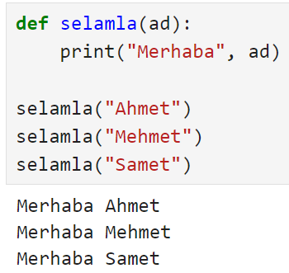
Parametre Kavramı ve Fonksiyonlar ile Parametre Kullanımı
Metin, sayı, liste ve benzeri veriler fonksiyonlara işlenmeleri için parametre ( bazen referans da denir) olarak gönderilebilir.
Bunun için fonksiyon tanımlanırken parantez içerisine gönderilecek parametrenin hangi adla işleneceğinin belirtilmesi yeterlidir.

Slide 19
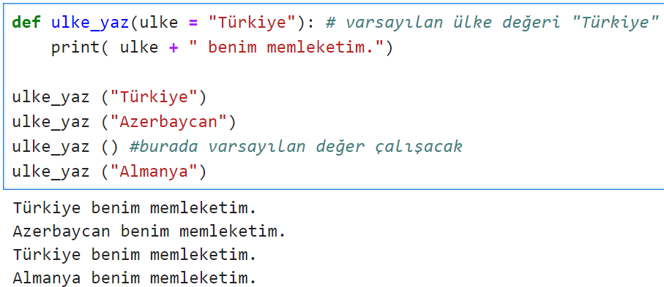
Parametre Kavramı ve Fonksiyonlar ile Parametre Kullanımı
Fonksiyon yazılırken alacağı parametrenin boş geçilmesi durumunda, parametre olarak varsayılan bir değer alacak şekilde düzenlenebilir.

Slide 20
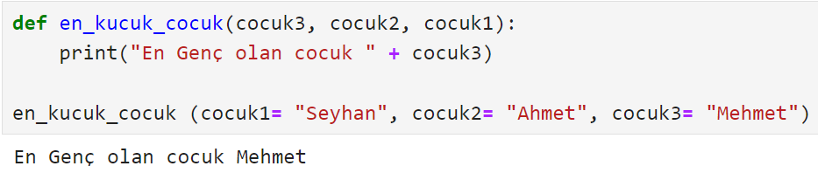
Parametre Kavramı ve Fonksiyonlar ile Parametre Kullanımı
Parametre adlandırmaları biliniyorsa fonksiyon çağrılırken doğrudan parametrelere atama yapılabilir.

Slide 21
Parametre Kavramı ve Fonksiyonlar ile Parametre Kullanımı
Parametre adlandırmaları biliniyorsa fonksiyon çağrılırken doğrudan parametrelere atama yapılabilir.

Slide 22
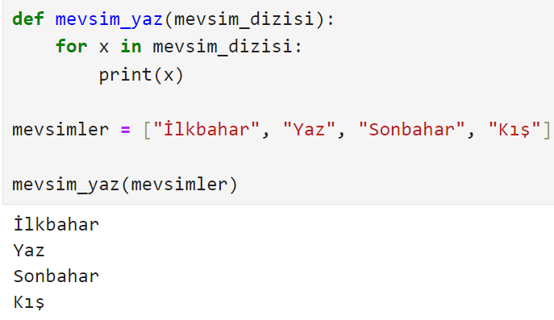
Parametre Kavramı ve Fonksiyonlar ile Parametre Kullanımı
Fonksiyona parametre olarak nesne, dizi ya da koleksiyon da gönderilebilir.

